Slide 1
§.基础知识题 - 字符的输入与输出
要求：
1、完成本文档中所有的题目并写出分析、运行结果
2、无特殊说明，均使用VS2022编译即可
3、直接在本文件上作答，写出答案/截图（不允许手写、手写拍照截图）即可；填写答案时，为适应所填内容或贴图，
允许调整页面的字体大小、颜色、文本框的位置等
★ 贴图要有效部分即可，不需要全部内容
★ 在保证一页一题的前提下，具体页面布局可以自行发挥，简单易读即可
★ 不允许手写在纸上，再拍照贴图
★ 允许在各种软件工具上完成（不含手写），再截图贴图
★ 如果某题要求VS+Dev的，则如果两个编译器运行结果一致，贴VS的一张图即可，如果不一致，则两个图都要贴
4、转换为pdf后提交
5、3月21日前网上提交本次作业（在“文档作业”中提交）

Slide 2
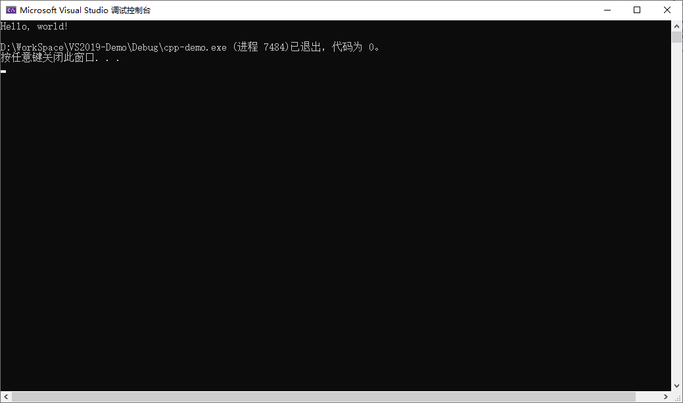

§.基础知识题 - 字符的输入与输出
贴图要求：只需要截取输出窗口中的有效部分即可，如果全部截取/截取过大，则视为无效贴图
例：无效贴图 例：有效贴图

Slide 3
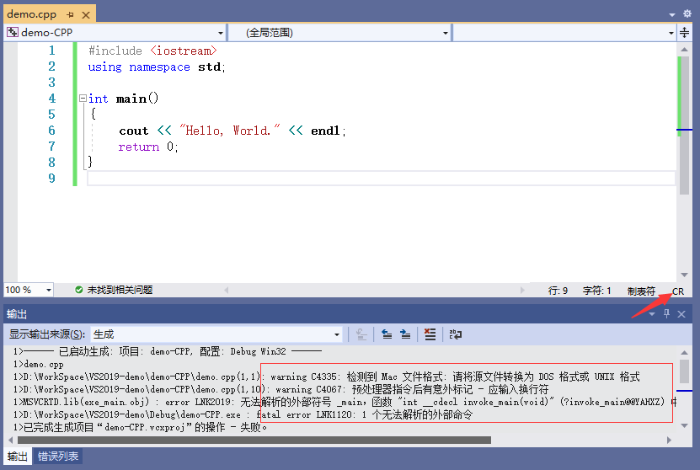
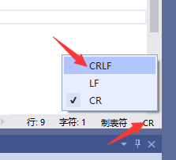
§.基础知识题 - 字符的输入与输出
附：用WPS等其他第三方软件打开PPT，将代码复制到VS2022中后，如果出现类似下面的编译报错，则观察源程序编辑窗
的右下角是否为CR，如果是，
单击CR，在弹出中选择CRLF，
再次CTRL+F5运行即可

Slide 4
§.基础知识题 - 字符的输入与输出
特别提示：
1、做题过程中，先按要求输入，如果想替换数据，也要先做完指定输入
2、如果替换数据后出现某些问题，先记录下来，不要问，等全部完成后，
还想不通再问(也许你的问题在后面的题目中有答案)
3、不要偷懒、不要自以为是的脑补结论!!!
4、先得到题目要求的小结论，再综合考虑上下题目间关系，得到综合结论
5、这些结论，是让你记住的，不是让你完成作业后就忘掉了
6、换位思考(从老师角度出发)，这些题的目的是希望掌握什么学习方法？

Slide 5
§.基础知识题 - 字符的输入与输出
基本知识点：
1、cin和getchar的区别：cin是按格式读入，到空格、回车、非法为止；getchar是只读一个字符
2、两者的共同点：都有输入缓冲区，输入必须以回车结束，从输入缓冲区去取得需要的内容后，
多余的内容还放在输入缓冲区中，等到下次读入（如果程序结束，则操作系统会清空输入缓冲区）
3、_getche()/_getch()是没有输入缓冲区的，输入后不需要按回车键
4、getchar()的返回是int型，因为除了正常的256个ASCII字符（含基本和扩展ASCII码、中文、其它语言文字等），
还需要额外考虑一个输入出错情况下的返回，因此无法用1字节返回值
5、先认真看课件!!!

Slide 6
§.基础知识题 - 字符的输入与输出
1、putchar的基本使用
字符输出函数putchar的基本知识：
形式：putchar(字符变量/常量)
功能：输出一个字符
char a='A';
putchar(a);
putchar('A') ;
putchar('\x41');
putchar('\101');
★ 某些编译器需要 #include <cstdio> 或 #include <stdio.h> (目前所用的双编译器均不需要)
★ 返回值是int型，是输出字符的ASCII码，可赋值给字符型/整型变量
均表示输出'A'
本页不用作答

Slide 7
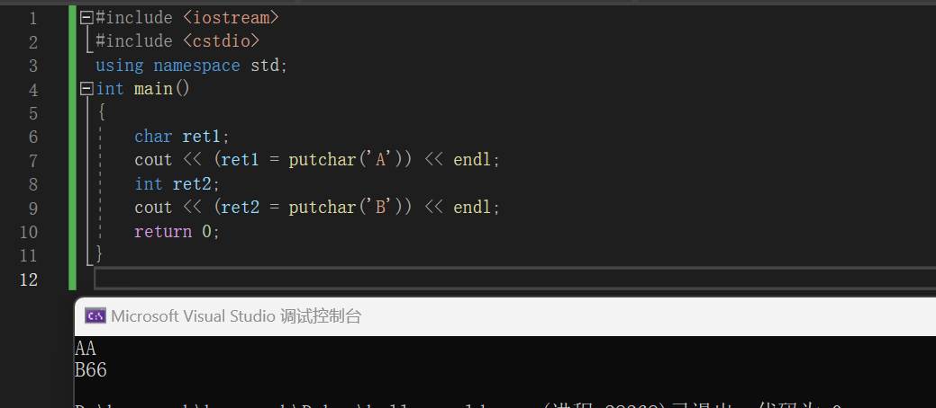
§.基础知识题 - 字符的输入与输出
1、putchar的基本使用
A.程序如下，观察编译及运行结果（贴图在清晰可辨的情况下尽可能小）
#include <iostream>
#include <cstdio>
using namespace std;
int main()
{
char ret1;
cout << (ret1 = putchar('A')) << endl;
int ret2;
cout << (ret2 = putchar('B')) << endl;
return 0;
}
1、观察运行结果
如左图
2、分析运行结果中各输出是哪个语句/函数造成的
(可选：cout/putchar)
第一行第一个A是putchar输出的，然后cout输出了一个A
在endl换行后第二行第一个putchar输出一个B，再输出了B对应的ASCII码值66.
3、这个例子能确认上个Page的基本知识中的说法：
"返回值是int型，是输出字符的ASCII码"
完全正确/部分正确吗？
能，证明其完全正确

Slide 8
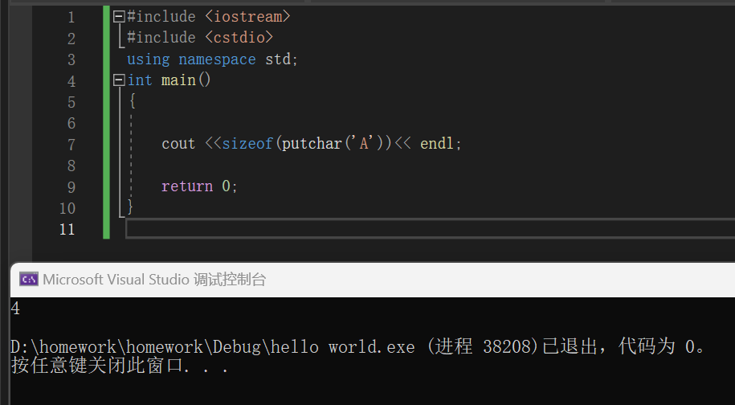
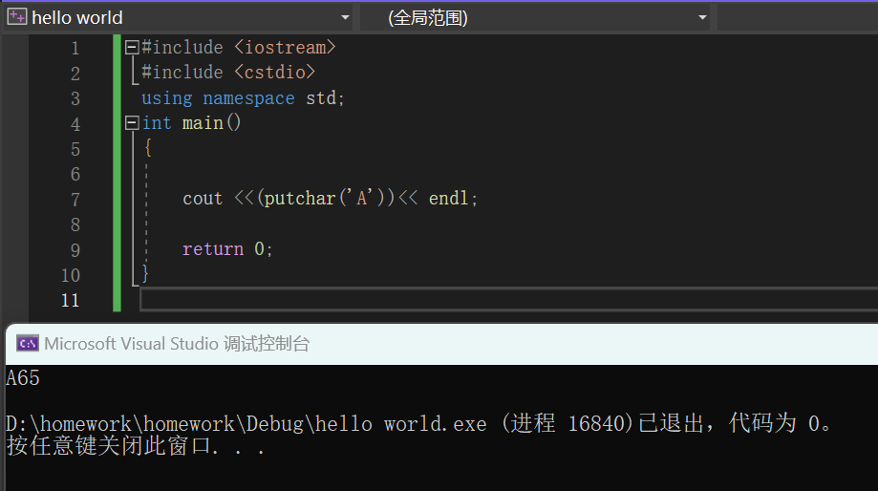
§.基础知识题 - 字符的输入与输出
1、putchar的基本使用
B.自行构造测试程序，证明putchar的返回值是int型而不是char型(要求两种方法，可以从课件找，也可以自行构造)
//方法一
//方法2
证明先是putchar输出一个A再是返回A对应ASCII码的int值
求putchar的size发现是4证明返回值是一个int型而不是char型

Slide 9
§.基础知识题 - 字符的输入与输出
此页不要删除，也没有意义，仅仅为了分隔题目

Slide 10
§.基础知识题 - 字符的输入与输出
2、getchar的基本使用
字符输入函数getchar的基本知识：
形式：getchar()
功能：输入一个字符(给指定的变量)
★ 某些编译器需要 #include <cstdio> 或 #include <stdio.h> (目前所用的双编译器均不需要)
★ 返回值是int型，是输入字符的ASCII码，可赋值给字符型/整型变量
★ 输入有回显，而且不是键盘输入一个字符后立即执行getchar，必须要等按回车后才执行
(弄清楚上课课件中的输入缓冲区的概念)
★ 可以输入空格，回车等cin无法处理的非图形字符，但仍不能处理转义符
★ getchar/cin等每次仅从输入缓冲区中取需要的字节，多余的字节仍保留在输入缓冲区中供下次读取
本页不用作答

Slide 11
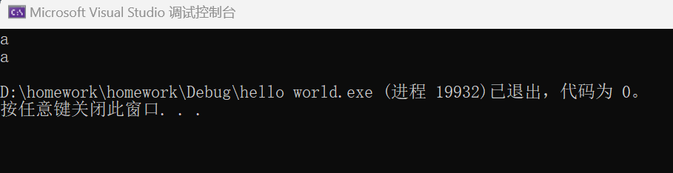
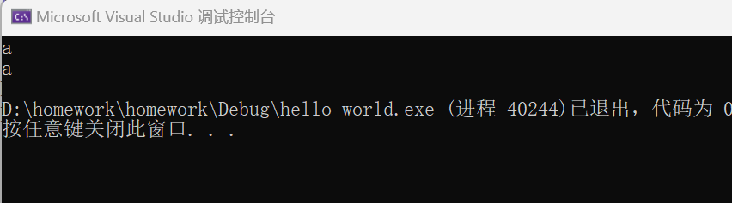
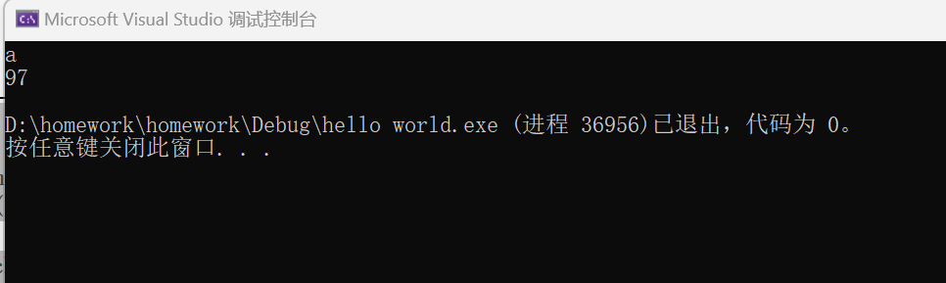
§.基础知识题 - 字符的输入与输出
2、getchar的基本使用
A.程序如下，观察编译及运行结果（可手填，如果贴图，要求在清晰可辨的情况下尽可能小）
#include <iostream>
#include <cstdio>
using namespace std;
int main()
{
char ch;
ch = getchar();
cout << ch << endl;
return 0;
}
#include <iostream>
#include <cstdio>
using namespace std;
int main()
{
char ch;
cout << (ch = getchar()) << endl;
return 0;
}
#include <iostream>
#include <cstdio>
using namespace std;
int main()
{
int ch;
ch = getchar();
cout << ch << endl;
return 0;
}
输入：a↙
输出：____a_____
输出的是：___ch的值____
(ch的值/赋值表达式值)
输入：a↙
输出：_____a____
输出的是：__赋值表达式值____
(ch的值/赋值表达式值)
输入：a↙
输出：____97_____

Slide 12
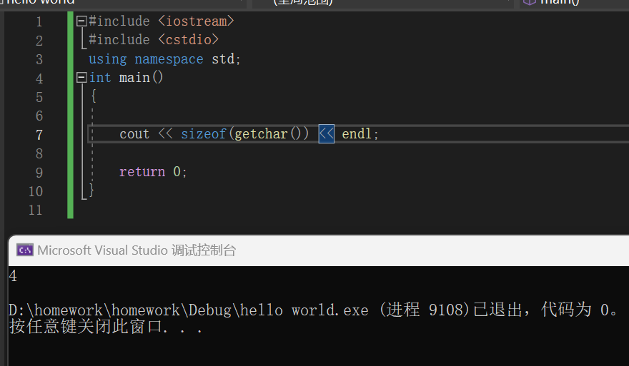
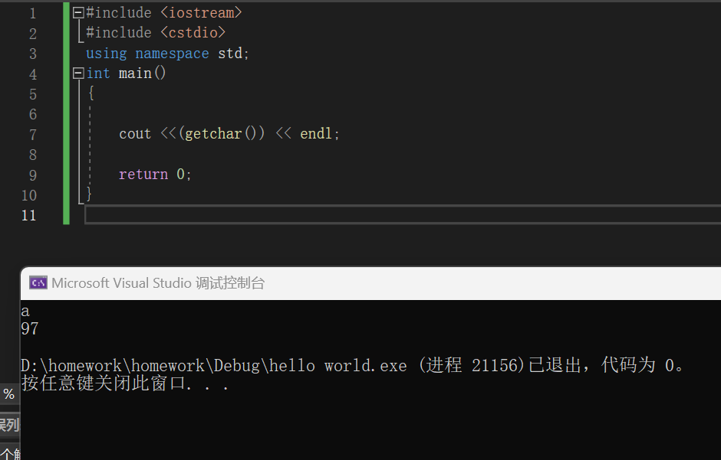
§.基础知识题 - 字符的输入与输出
2、getchar的基本使用
B.自行构造测试程序，证明getchar的返回值是int型而不是char型(要求两种方法，可以从课件找，也可以自行构造)
//方法一
//方法2
直接输出getchar。在输入a时返回了a对应ASCII码的int值97
求getchar的size返回了4证明getchar返回的是int类型而不是char型

Slide 13
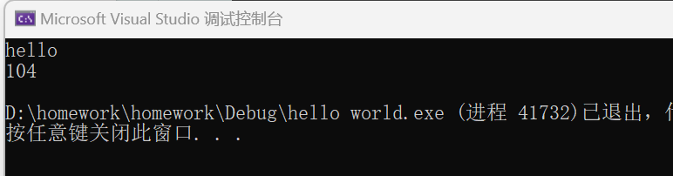
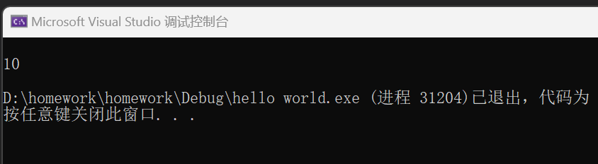
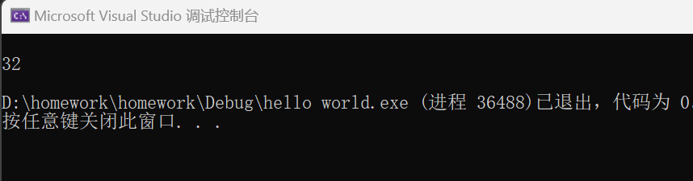
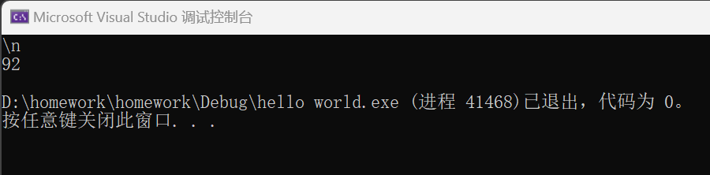
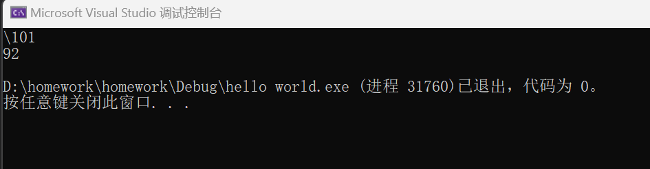
§.基础知识题 - 字符的输入与输出
2、getchar的基本使用
C.程序如下，观察编译及运行结果（可手填，如果贴图，要求在清晰可辨的情况下尽可能小）
#include <iostream>
#include <cstdio>
using namespace std;
int main()
{
char ch;
ch = getchar();
cout << int(ch) << endl;
return 0;
}
1、键盘输入：Hello↙ (5个字母+回车)
2、键盘输入：↙ (空回车)
3、键盘输入：︺↙ (空格+回车)
4、键盘输入：\n↙ (2个字符+回车)
5、键盘输入：\101↙ (4个字符+回车)
结论：可以输入____a__、___c____等cin无法处理的非图形字符，
但仍不能处理__b_____
a) 空格 b) 转义符 c) 回车

Slide 14
§.基础知识题 - 字符的输入与输出
2、getchar的基本使用
D.程序如下，观察编译及运行结果（可手填，如果贴图，要求在清晰可辨的情况下尽可能小）
#include <iostream>
#include <cstdio>
using namespace std;
int main()
{
cout << "--Step1--" << endl;
cout << getchar() << endl;
cout << "--Step2--" << endl;
cout << getchar() << endl;
cout << "--Step3--" << endl;
cout << getchar() << endl;
cout << "--Step4--" << endl;
cout << getchar() << endl;
return 0;
}
本次要求仔细观察运行现象及结果，特别是Step1~4出现的时机!!!
1、每次输入一个回车
程序从开始执行到结束，共停顿了__4___次来等待输入
第1次停顿时，屏幕上输出的最后一行是Step___1___ ?
第2次停顿时，屏幕上输出的最后一行是Step___2___ ? (没有则不填)
第3次停顿时，屏幕上输出的最后一行是Step___3___ ? (没有则不填)
第4次停顿时，屏幕上输出的最后一行是Step___4___ ? (没有则不填)
2、第一次输入一个字母+回车，以后每次停顿，均输入一个字母+回车
程序从开始执行到结束，共停顿了__2___次来等待输入
第1次停顿时，屏幕上输出的最后一行是Step____1__ ?
第2次停顿时，屏幕上输出的最后一行是Step____3__ ? (没有则不填)
第3次停顿时，屏幕上输出的最后一行是Step______ ? (没有则不填)
第4次停顿时，屏幕上输出的最后一行是Step______ ? (没有则不填)
3、第一次即输入4个以上的字母+回车
程序从开始执行到结束，共停顿了___1__次来等待输入
第1次停顿时，屏幕上输出的最后一行是Step___1___ ?
第2次停顿时，屏幕上输出的最后一行是Step______ ? (没有则不填)
第3次停顿时，屏幕上输出的最后一行是Step______ ? (没有则不填)
第4次停顿时，屏幕上输出的最后一行是Step______ ? (没有则不填)
结论：getchar每次仅从输入缓冲区中取需要的字节，多余的字节仍保留在输入缓冲区中
供下次读取
思考：结合"cin与cout的基本使用"中3.c的例子，考虑一下3.c中非法m对int的影响(错在第几个数)
与输入缓冲区的关系，为什么?
应该是非法的输入会清空整个cin的输入缓冲区，因为每次出现非法输入后整个int都不再接受

Slide 15
§.基础知识题 - 字符的输入与输出
2、getchar的基本使用
E.自行构造证明D结论的使用cin读入的测试程序
#include <iostream>
#include <cstdio>
using namespace std;
int main()
{
char ch;
cout << "--Step1--" << endl;
cin >> ch;
cout << ch << endl;
cout << "--Step2--" << endl;
cin >> ch;
cout << ch << endl;
cout << "--Step3--" << endl;
cin >> ch;
cout << ch << endl;
cout << "--Step4--" << endl;
cin >> ch;
cout << ch << endl;
return 0;
}
本次要求仔细观察运行现象及结果，特别是Stepx出现的时机!!!
因为cin不能读取空格、回车（有特殊方法可读，先忽略），因此测试有所不同
1、第一次输入两个字母+回车，以后每次停顿，均输入两个字母+回车
程序从开始执行到结束，共停顿了__2___次来等待输入
第1次停顿时，屏幕上输出的最后一行是Step___1___ ?
第2次停顿时，屏幕上输出的最后一行是Step___3___ ? (没有则不填)
第3次停顿时，屏幕上输出的最后一行是Step______ ? (没有则不填)
第4次停顿时，屏幕上输出的最后一行是Step______ ? (没有则不填)
2、第一次即输入4个以上的字母+回车
程序从开始执行到结束，共停顿了__1___次来等待输入
第1次停顿时，屏幕上输出的最后一行是Step___1___ ?
第2次停顿时，屏幕上输出的最后一行是Step______ ? (没有则不填)
第3次停顿时，屏幕上输出的最后一行是Step______ ? (没有则不填)
第4次停顿时，屏幕上输出的最后一行是Step______ ? (没有则不填)
结论：cin每次仅从输入缓冲区中取需要的字节，多余的字节仍保留在输入缓冲区中供下次读取

Slide 16
§.基础知识题 - 字符的输入与输出
此页不要删除，也没有意义，仅仅为了分隔题目

Slide 17
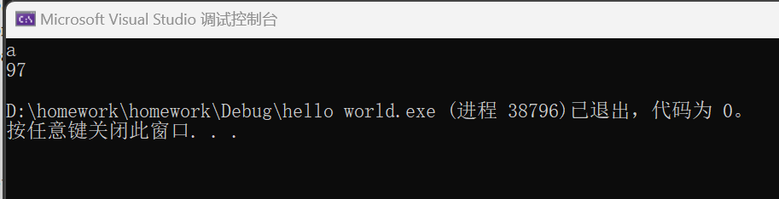
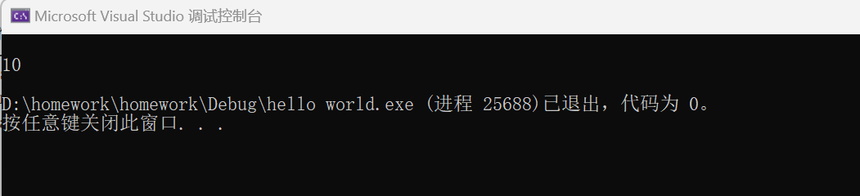
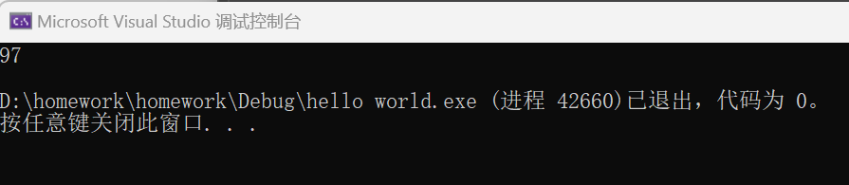
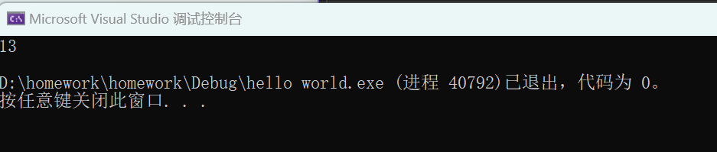
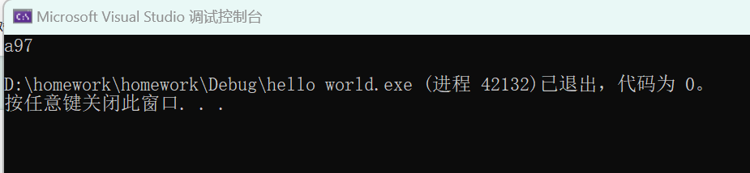
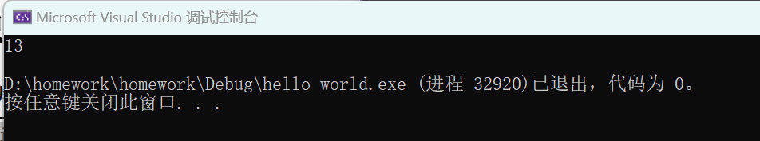
§.基础知识题 - 字符的输入与输出
3、getchar、_getch与_getche的基本使用
A.程序如下，观察编译及运行结果（贴图在清晰可辨的情况下尽可能小）
1、测试时cmd窗口下面不能是中文输入法
2、<conio.h>是_getch()/_getche()需要的头文件
#include <iostream>
using namespace std;
int main()
{
char ch;
ch = getchar();
cout << (int)ch << endl;
return 0;
}
#include <iostream>
#include <conio.h>
using namespace std;
int main()
{
char ch;
ch = _getch();
cout << (int)ch << endl;
return 0;
}
#include <iostream>
#include <conio.h>
using namespace std;
int main()
{
char ch;
ch = _getche();
cout << (int)ch << endl;
return 0;
}
本题要求VS+Dev
1、输入：a↙
输出：______97_______
输入回显：___有______(有/无)
按回车生效：___是____(是/否)
2、输入：↙(直接回车)
输出：_____10____
1、输入：a↙
输出：_______97______
输入回显：____无_____(有/无)
按回车生效：___否____(是/否)
2、输入：↙(直接回车)
输出：___13______
1、输入：a↙
输出：_____97________
输入回显：____有_____(有/无)
按回车生效：___否____(是/否)
2、输入：↙(直接回车)
输出：_____13____
注：直接按回车时的差异，了解即可，具体原因有兴趣自己课外查阅，不提供技术支持

Slide 18
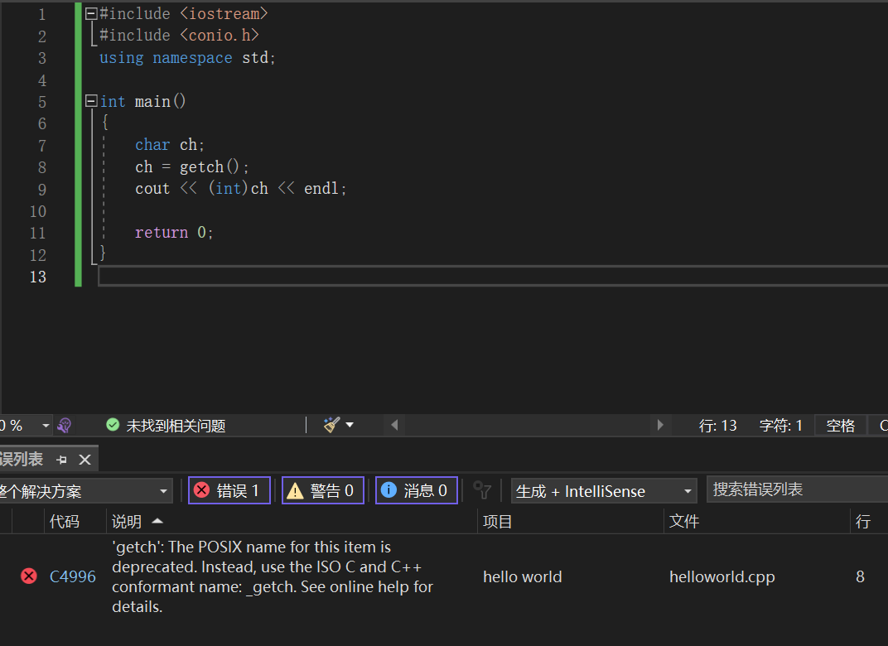
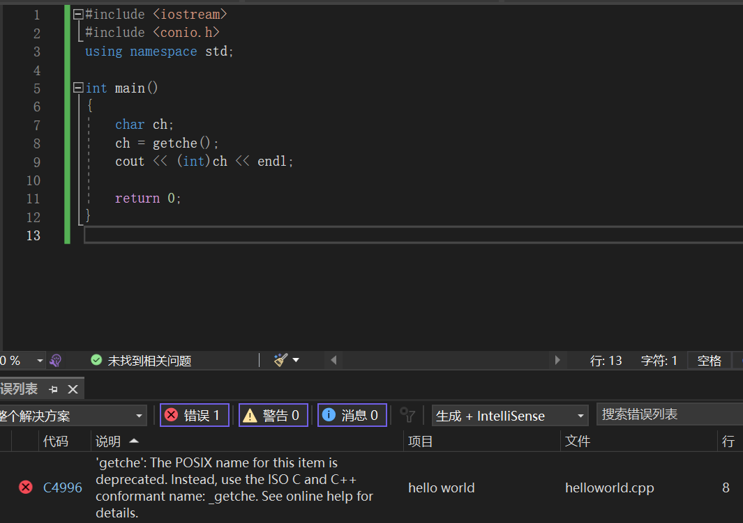
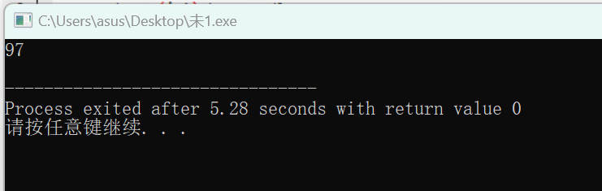
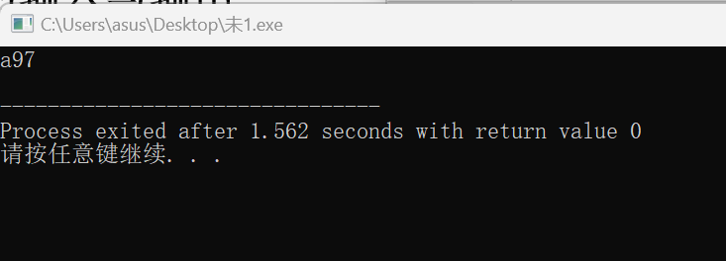
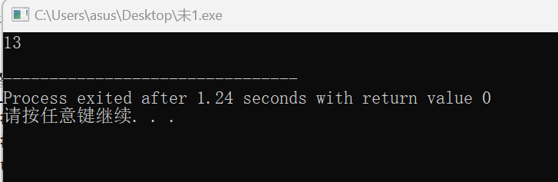
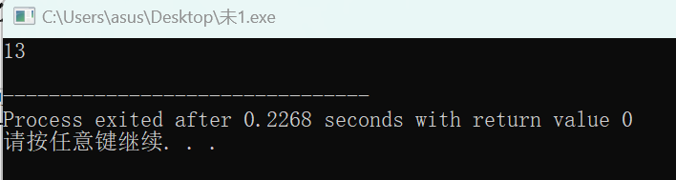
§.基础知识题 - 字符的输入与输出
3、getchar、_getch与_getche的基本使用
B.程序如下，观察编译及运行结果（贴图在清晰可辨的情况下尽可能小）
1、测试时cmd窗口下面不能是中文输入法
2、<conio.h>是_getch()/_getche()需要的头文件
哪个编译器报错？
vscode报错了
哪个编译器下结果同A？
dev编译器同A
#include <iostream>
#include <conio.h>
using namespace std;
int main()
{
char ch;
ch = getch();
cout << (int)ch << endl;
return 0;
}
#include <iostream>
#include <conio.h>
using namespace std;
int main()
{
char ch;
ch = getche();
cout << (int)ch << endl;
return 0;
}
本题要求VS+Dev
1、输入：a↙
输出：___97__________
输入回显：____无_____(有/无)
按回车生效：___否____(是/否)
2、输入：↙(直接回车)
输出：___13______
1、输入：a↙
输出：____97_________
输入回显：___有______(有/无)
按回车生效：__否_____(是/否)
2、输入：↙(直接回车)
输出：___13______

Slide 19
§.基础知识题 - 字符的输入与输出
此页不要删除，也没有意义，仅仅为了分隔题目

